Slide 1
Мастер-класс «Степ-аэробика в физическом развитии дошкольников»
МАДОУ «Детский сад № 347» г.Перми
Попова Алла Владимировна
Воспитатель

Slide 2
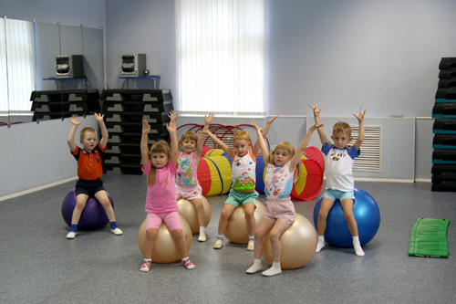
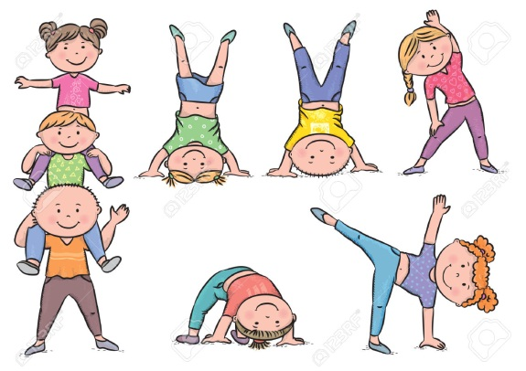
АЭРОБИКА
- это система общеразвивающих и танцевальных упражнений, выполняемых под музыкальное сопровождение, объединенных в непрерывный комплекс, который направлен на работу сердечно-сосудистой и дыхательной системы.
Основной задачей аэробики является общее оздоровление организма.

Slide 3
Виды аэробики
Классическая
Аква аэробика
Танцевальная
Фитбол-аэробика
Силовая аэробика
Спортивная аэробика

Slide 4
Степ-аэробика
Степ-аэробика – это ритмичные движения вверх и вниз по специальной степ-платформе, высота, которой меняется в зависимости от уровня сложности упражнений.

Slide 5
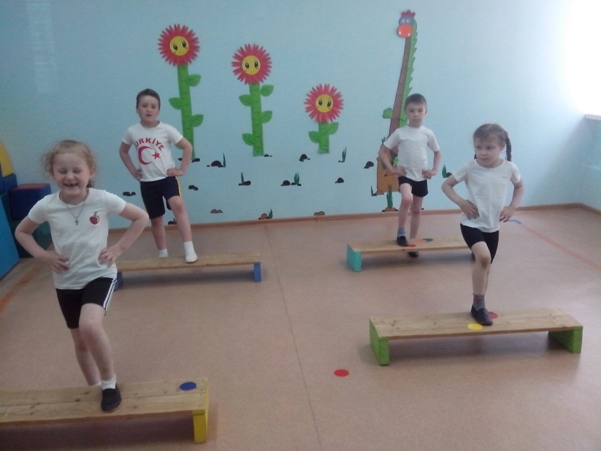
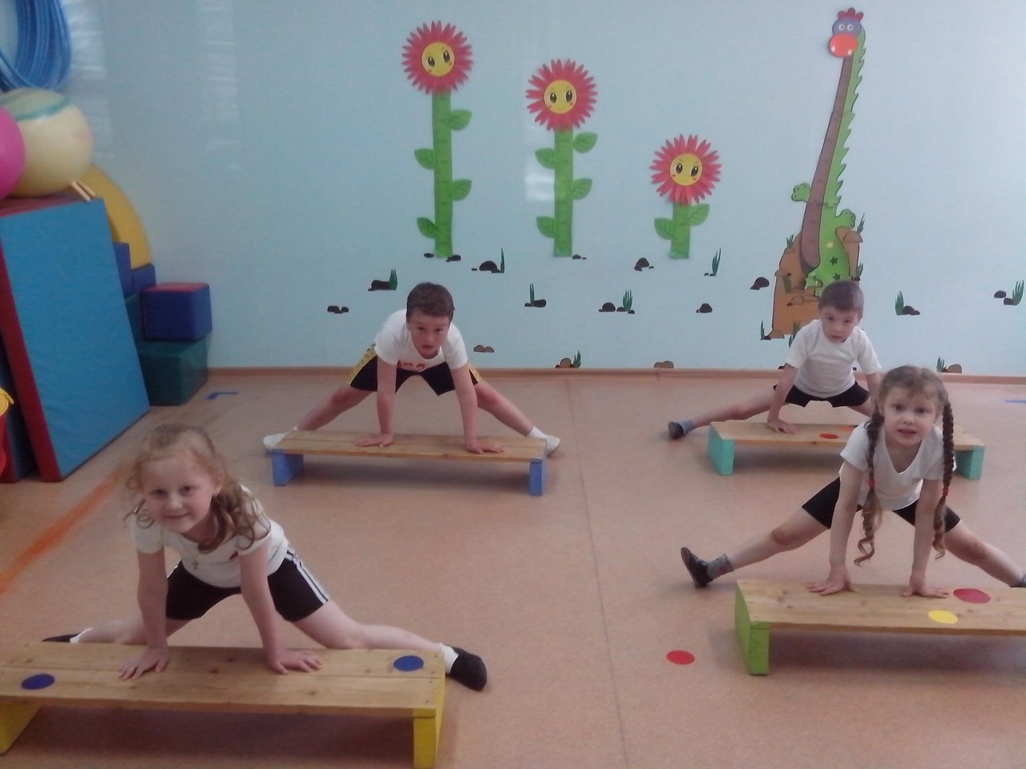
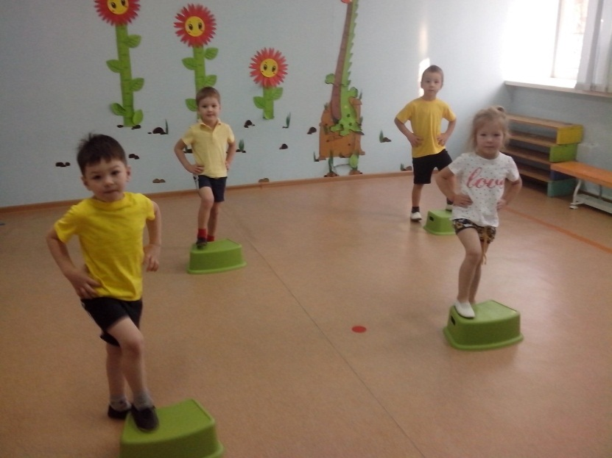
Степ-аэробика в ДОУ

Slide 6
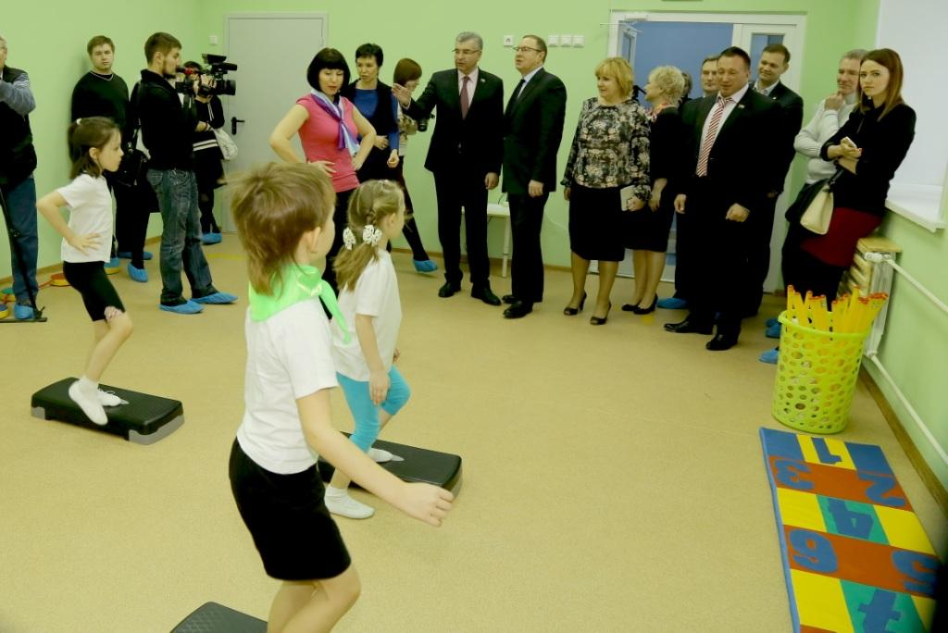
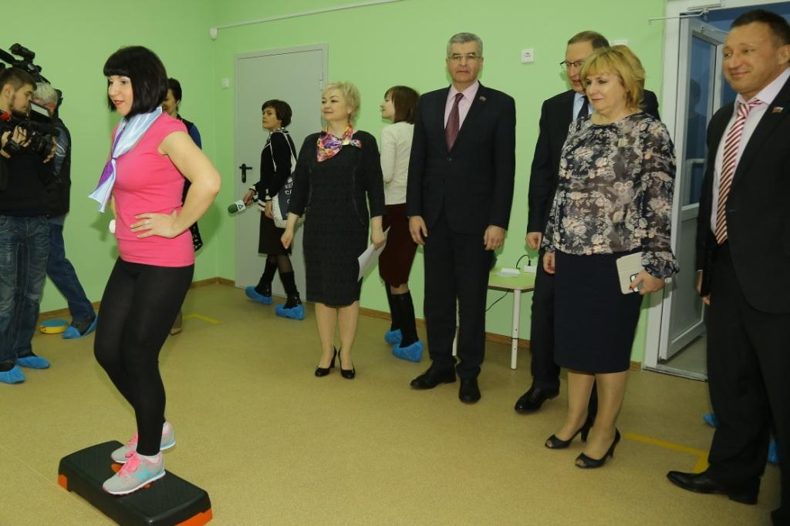

Slide 13
Степ-аэробика в ДОУ

Slide 15
Спасибо за внимание!
Не забывайте, что ритмика и аэробные движения способствуют психологическому, физическому и творческому развитию ребенка!

